Slide 1
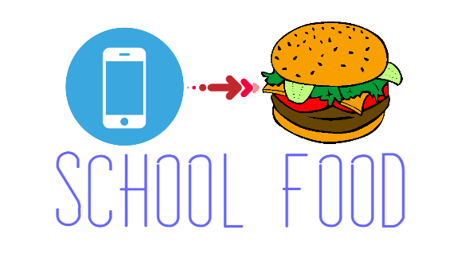
Progetto «School food»
Capo-Gruppo:
Stefano Miele
Vice Capo-Gruppo:
Mattia Franco
Altri componenti:
Fenu Samuele
Vernocchi Matteo
5^A Informatica
A.S. 2016/2017

Slide 2
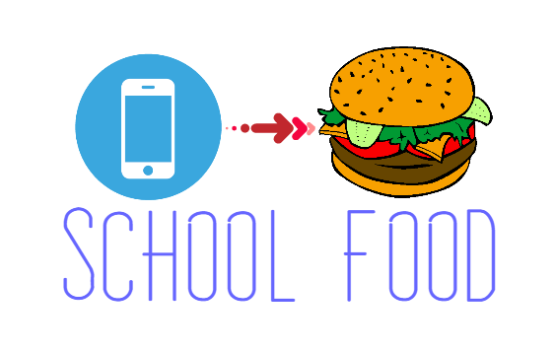
SCHOOL-Food
School Food è un’applicazione che permette di ordinare il cibo dei bar della scuola direttamente dal proprio Smartphone.
Esempi caso d’uso:
Intro
Login
Registrazione

Slide 3
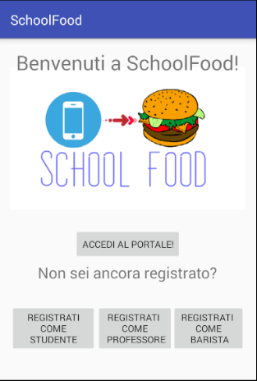
Applicazione - intro
La prima Activity che visualizzeremo una volta aperta l’applicazione è l’Activity Intro.
E‘ una classica Activity di Benvenuto con il logo della School-Food , avremo quindi la possibilità di Effettuale una Login , oppure se non l’avessimo ancora fatto , di Registrarci come Studente , Professore o Barista.

Slide 4
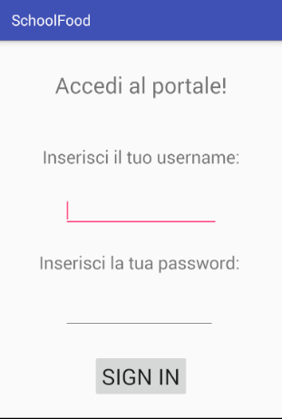
APPLICAZIONE – LOGIN
Una volta premuto il tasto “Accedi al portale” ci si presemterà davanti l’Activity Login , dove per loggarci basterà inserire l’Username , che sarà univo per ciascun utente , e la password.
L’Activity Login sarà uguale per qualsiasi utente ; Studente , Professore o Barista.

Slide 5
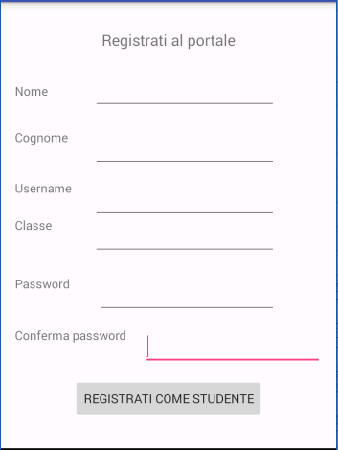
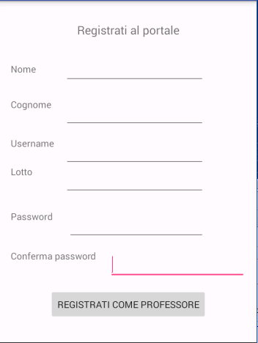
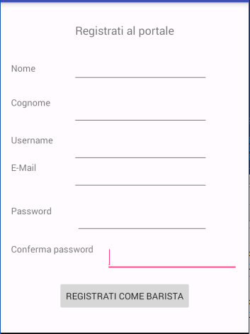
Applicazione - Registrati
Se non abbiamo ancora effettualto la Registrazione al portale , a seconda del tipo di utente che siamo , nell’Activity Intro avremo la possibilità di registrarci. Ogni tipologia di utente avrà un Registrazione dedicate.
Studente Professore Barista

